Slide 1
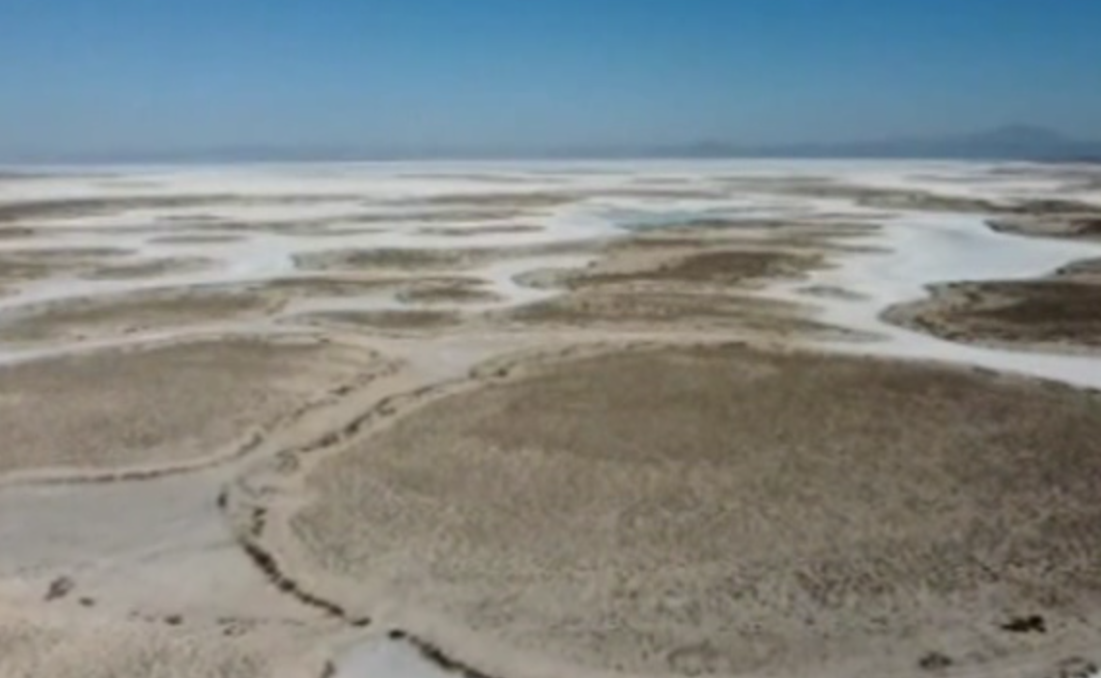
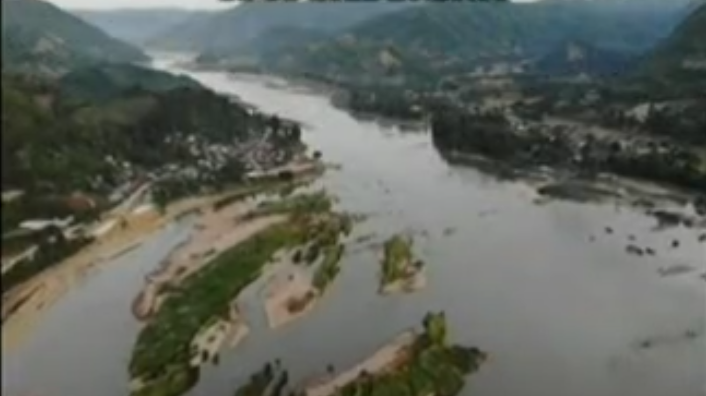
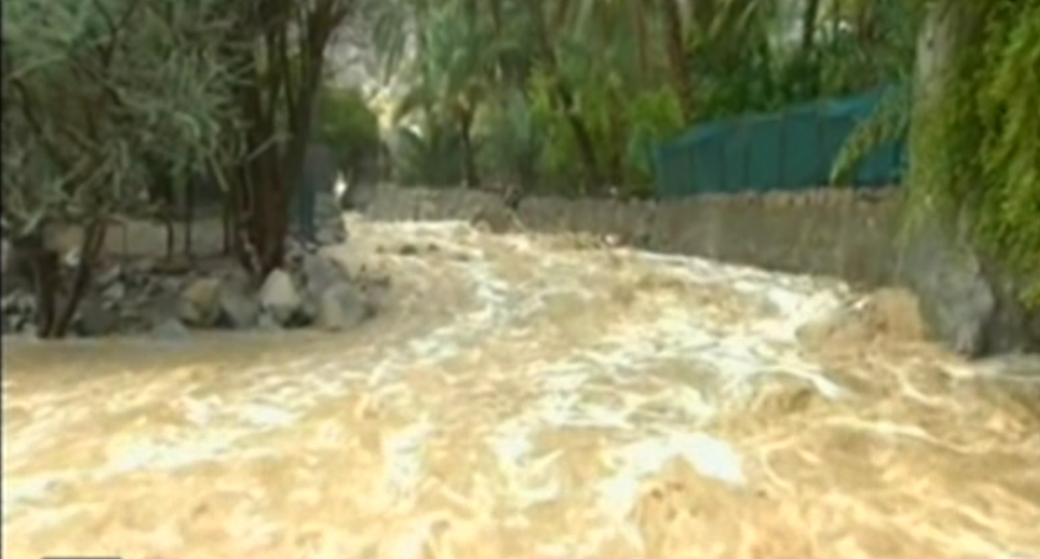
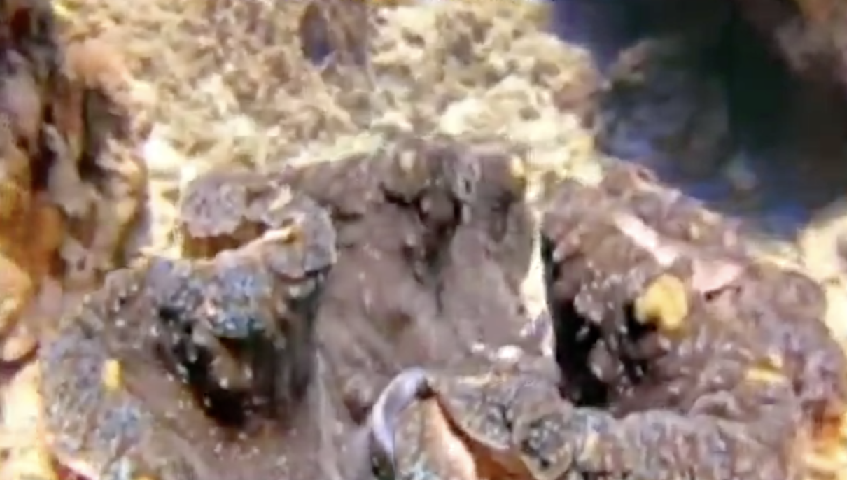
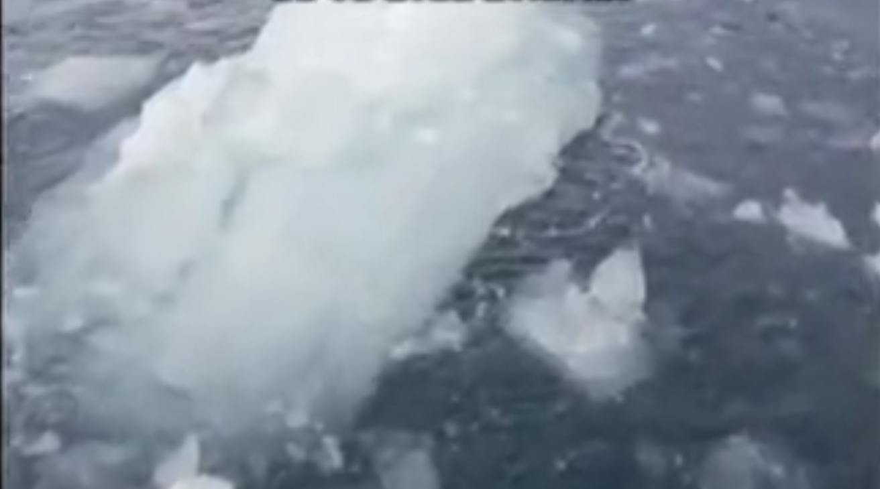
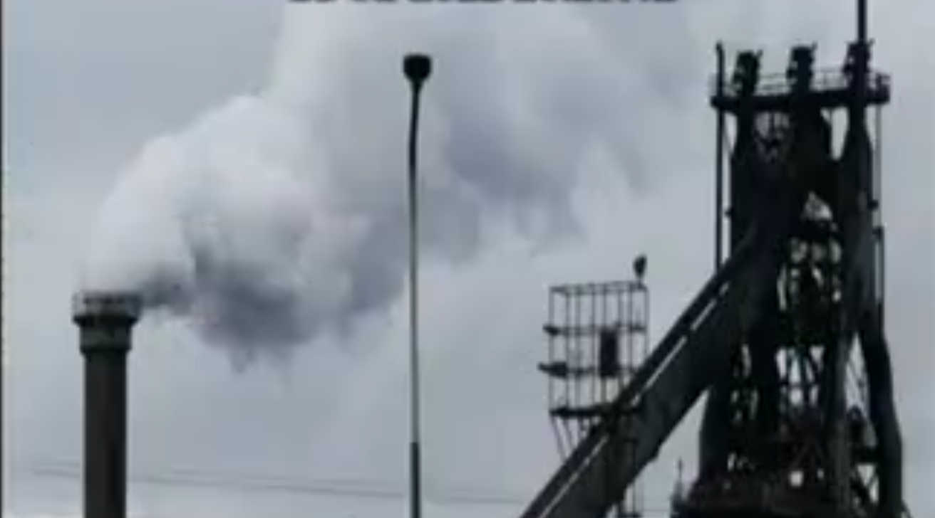
Analisi dell’informazione sulla crisi climatica Anno 2022 Risultati preliminari: gennaio-aprile 2022, trasmissioni TV (Q1/2022/TV)
a cura di Monia Azzalini e Mirella Marchese

Slide 2
INDICE
CAMPIONE DI ANALISI
METODOLOGIA
RISULTATI PRELIMINARI
L’attenzione dedicata ai cambiamenti climatici nell’informazione italiana
Il framing del discorso giornalistico sulla crisi climatica
Le cause della crisi climatica
Connessione fra combustibili fossili e crisi climatica
Le conseguenze della crisi climatica
I soggetti del discorso sulla crisi climatica
I messaggi dei soggetti del discorso sulla crisi climatica
Differenze fra testate giornalistiche
CONCLUSIONI PROVVISORIE

Slide 3
CAMPIONE DI ANALISI
Tipologia di media: TG
6 titoli analizzati:
Unomattina e Unomatttina in famiglia (Rai)
Cartabianca (Rai)
Mattino 5 news (Mediaset)
Quarta Repubblica (Mediaset)
L’Aria che tira (La7)
Otto e mezzo (La7)
Periodo: dal 1° gennaio al 30 aprile 2022
120 giorni monitorati
Campione: 388 puntate TV monitorate di cui 24 pertinenti (6,2%)

Slide 4
METODOLOGIA
Metodologia: analisi del contenuto quali-quantitativa (content analysis) su screening preliminare di trasmissioni contenenti le seguenti parole chiave:
clima
climate change
climatic-
decarbonizzazione
effetto serra
emissioni climalteranti
gas serra
global warming
riduzione/abbattimento/azzeramento (e sinonimi) delle emissioni
riscaldamento/surriscaldamento globale
Domande di ricerca:
Qual è l’attenzione dedicata ai cambiamenti climatici nell’informazione italiana?
Qual è il framing del discorso giornalistico sulla crisi climatica?
Quando si parla di crisi climatica si parla anche dei responsabili /delle cause (es. combustibili fossili, aziende inquinanti, etc.)?
Quando si parla di crisi climatica si parla di connessione tra fonti fossili e cambiamenti climatici?
Quando si parla di crisi climatica a quali conseguenze si fa riferimento (es. conseguenze naturali, sociali, politiche)?
Quali e chi sono i soggetti del discorso sulla crisi climatica nell’informazione italiana (es. associazioni ambientaliste, politici, società civile, etc.)?
Quali messaggi veicolano i soggetti del discorso sulla crisi climatica nell’informazione italiana?
Ci sono differenze fra le testate giornalistiche? Se sì, quali sono?

Slide 5
RISULTATI PRELIMINARI
1. L’attenzione dedicata ai cambiamenti climatici nell’informazione italiana

Slide 6
L’attenzione dedicata ai cambiamenti climatici nell’informazione italiana
Coverage complessivo

Slide 7
L’attenzione dedicata ai cambiamenti climatici nell’informazione italiana
Rilevanza della crisi climatica nel coverage complessivo
*La crisi climatica è classificata come ‘implicita’ in puntate pertinenti la decarbonizzazione o la riduzione delle emissioni che né trattano e né citano la crisi climatica

Slide 8
L’attenzione dedicata ai cambiamenti climatici nell’informazione italiana
Coverage circoscritto alle puntate che trattano esplicitamente la crisi climatica

Slide 9
L’attenzione dedicata ai cambiamenti climatici nell’informazione italiana
Rilevanza della crisi climatica nel coverage circoscritto alle puntate che trattano esplicitamente la questione

Slide 10
RISULTATI PRELIMINARI
2. Il framing del discorso giornalistico sulla crisi climatica

Slide 11
Il framing del discorso giornalistico sulla crisi climatica
Evento/valore-notizia prevalente nel coverage complessivo

Slide 12
Il framing del discorso giornalistico sulla crisi climatica
Evento/valore-notizia prevalente nel coverage circoscritto alle puntate che trattano esplicitamente la crisi climatica

Slide 13
Il framing del discorso giornalistico sulla crisi climatica
Contesto prevalente nel coverage complessivo

Slide 14
Il framing del discorso giornalistico sulla crisi climatica
Frame prevalente nel coverage complessivo

Slide 15
Il framing del discorso giornalistico sulla crisi climatica
Frame prevalente nel coverage circoscritto alle puntate che trattano esplicitamente la crisi climatica

Slide 16
Il framing del discorso giornalistico sulla crisi climatica
Argomenti trattati nel coverage complessivo
*crisi climatica: solo in assenza di altri argomenti più specifici

Slide 17
Il framing del discorso giornalistico sulla crisi climatica
Argomenti trattati nel coverage circoscritto alle puntate che trattano esplicitamente la crisi climatica
*crisi climatica: solo in assenza di altri argomenti più specifici

Slide 18
RISULTATI PRELIMINARI
3. Le cause della crisi climatica
Anno 2022
Risultati preliminari: quotidiani, gennaio-aprile 2022 (Q1/2022)
Anno 2022
Risultati preliminari: quotidiani, gennaio-aprile 2022 (Q1/2022)

Slide 19
Le cause della crisi climatica
La presenza di cause della crisi climatica nelle puntate che trattano esplicitamente la questione

Slide 20
Le cause della crisi climatica
Le cause della crisi climatica nelle puntate che trattano esplicitamente la questione

Slide 21
RISULTATI PRELIMINARI
4. Connessione fra combustibili fossili e crisi climatica

Slide 22
Connessione fra combustibili fossili e crisi climatica
I combustibili fossili come argomento: nel coverage complessivo e nel coverage circoscritto alle puntate che esplicitano la crisi climatica

Slide 23
Connessione fra combustibili fossili e crisi climatica
I combustibili fossili come causa della crisi climatica nelle puntate che trattano esplicitamente la questione

Slide 24
RISULTATI PRELIMINARI
5. Le conseguenze della crisi climatica

Slide 25
Le conseguenze della crisi climatica
La presenza di conseguenze della crisi climatica nelle puntate che trattano esplicitamente la questione

Slide 26
Le conseguenze della crisi climatica
Le conseguenze della crisi climatica nel coverage circoscritto alle puntate che trattano esplicitamente la questione

Slide 27
Le conseguenze della crisi climatica
La presenza di conseguenze della crisi climatica nelle puntate che trattano esplicitamente la questione

Slide 28
RISULTATI PRELIMINARI
6. I soggetti del discorso sulla crisi climatica

Slide 29
I soggetti del discorso sulla crisi climatica
La tipologia dei soggetti del discorso sulla crisi climatica nel coverage circoscritto alle puntate che trattano esplicitamente la crisi climatica

Slide 30
I soggetti del discorso sulla crisi climatica
Modalità di presenza dei soggetti del discorso sulla crisi climatica nel coverage circoscritto alle puntate che trattano esplicitamente la crisi climatica

Slide 31
RISULTATI PRELIMINARI
7. I messaggi dei soggetti del discorso sulla crisi climatica

Slide 32
I soggetti del discorso sulla crisi climatica
Posizione dei soggetti del discorso sulla crisi climatica nel coverage circoscritto alle puntate che trattano esplicitamente la crisi climatica
*ND: Non determinabile

Slide 33
RISULTATI PRELIMINARI
8. Differenze fra trasmissioni TV

Slide 34
L’attenzione dedicata ai cambiamenti climatici dalle 6 trasmissioni TV
Coverage complessivo per trasmissione TV

Slide 35
L’attenzione dedicata ai cambiamenti climatici dalle 6 trasmissioni TV
Rilevanza della crisi climatica nel coverage complessivo per trasmissione TV

Slide 36
L’attenzione dedicata ai cambiamenti climatici dalle 6 trasmissioni TV
Coverage circoscritto alle puntate che trattano esplicitamente la crisi climatica per trasmissione TV

Slide 37
L’attenzione dedicata ai cambiamenti climatici dalle 6 trasmissioni TV
TG a confronto: copertura della crisi climatica nell’agenda delle Trasmissioni TV

Slide 38
CONCLUSIONI PROVVISORIE
Le puntate delle trasmissioni TV monitorate che trattano la crisi climatica sono nel complesso 24, pari al 6,2% del campione totale (Total N=388)
quasi tutti trattano la crisi climatica in modo esplicito (N=22/Tot N=24)
sebbene la crisi climatica sia centrale in meno della metà delle trasmissioni (N=10).
Nella maggior parte dei casi, l’attenzione per la crisi climatica
è generata dall’accadimento di qualche evento climatico o fenomeno naturale;
si focalizza su più contesti diversi;
riguarda 3 argomenti: combustibili fossili/decarbonizzazione, energia ed eventi estremi;
ha un frame ambientale.
Le cause della crisi climatica sono esplicitate nella metà delle trasmissioni e sono prevalentemente ricondotte a combustibili fossili.
Le conseguenze della crisi climatica vengono spesso menzionate e nella maggior parte dei casi sono conseguenze ambientali.
I soggetti del discorso sulla crisi climatica sono prevalentemente esperti.
Nella maggior parte dei casi i soggetti sono presentati come impegnati sul fronte della lotta alla crisi climatica o della decarbonizzazione (N=29 su Tot N=44).
Il confronto fra le 6 trasmissioni TV analizzate evidenzia che
Unomattina è la trasmissione TV con il maggior coverage, complessivo, con un totale di 12 puntate dedicate alla crisi climatica, di cui più della metà (Tot N=7) con crisi climatica centrale.
L’Aria che tira non ha alcuno spazio dedicato alla crisi climatica, e Otto e mezzo soltanto una puntata con crisi climatica implicita.
Se consideriamo il numero di puntate che hanno dedicato uno spazio alla crisi climatica, sul totale delle puntate trasmesse dai 6 programmi TV campione, che hanno periodicità diversa, Cartabianca è il programma che, in proporzione, dedica più spazio alla crisi climatica, con 1 puntata su 3 dedicata alla questione, affrontata sempre in modo esplicito.

Slide 39
Per informazioni
mmarchese@osservatorio.it
mazzalini@osservatorio.it

